Slide 1
DEPARTAMENTO DE CIENCIAS ECONÓMICAS
ADMINISTRATIVAS Y DE COMERCIO
AUTORAS:
GUERRA HERNANDEZ, JESSICA ESTEFANÍA
TORRES CHAMBA, ANDREA ESTEFANÍA
“MODELO DE ASOCIATIVIDAD BASADO EN LA ECONOMÍA POPULAR Y SOLIDARIA PARA LOS PEQUEÑOS PRODUCTORES DE PUYANGO PROVINCIA DE LOJA CON VISIÓN EXPORTADORA DE CAFÉ GOURMET ORGÁNICO SOLUBLE”
DIRECTOR: MSC. ROMERO MONCAYO, EDGAR EFREN
CODIRECTOR: DR. REALPE VIZUETE, EDY FERNANDO

Slide 2
INDICE
Capitulo 1
Generalidades
Capitulo 3
Asociatividad
Capitulo 4
Comercio Exterior
Evaluación Financiera
Capitulo 2
Estudio de Mercado
Capitulo 5
DerKaffe

Slide 3
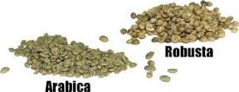
Generalidades
Situación histórica del café
Siglo XV en Etiopia
Árabes comercializan el café
Internacionalización, Europa, Italia 1645 e Inglaterra 1650
Origen
Café en Ecuador
Llega en 1800
1830 producción café arábigo Manabí
Los años 50 especie robusta en zonas tropicales humedad costa
En el siglo XX fue el primer ingreso de divisas; años 70 y 80
1989 decae por la ruptura Acuerdo Internacional del Café
En 1890 mejoró la demanda y nace los cafés especiales
DerKaffe
Altitud menor a 1000 msnm / cafeína 3%
Altitud entre 1000 y 2000 msnm / cafeína 1% al 1,5%
Arábiga

Slide 4
Marco Legal
Art. 1
ÁMBITO
COPCI
Art. 4
FINES
Art. 154
EXPORTACIÓN DEFINITIVA
Art. 24
CLASIFICACIÓN DE INCENTIVOS
DerKaffe
Ley Orgánica de Economía Popular y Solidaria
Art. 8
FORMA DE ORGANIZACION
Fortalecer la producción rural organizada y la agricultura familiar campesina, bajo formas de economía solidaria, para incluirlas como agentes económicos de la transformación en matriz productiva, promoviendo la diversificación y agregación de valor y la sustitución de importaciones, en el marco de la soberanía alimentaria.
Plan Nacional del Buen Vivir
Objetivo No 10

Slide 5
ESTUDIO DE MERCADO
DerKaffe

Slide 6
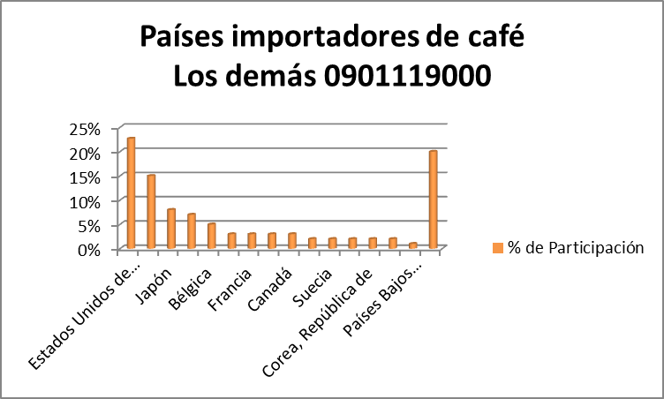
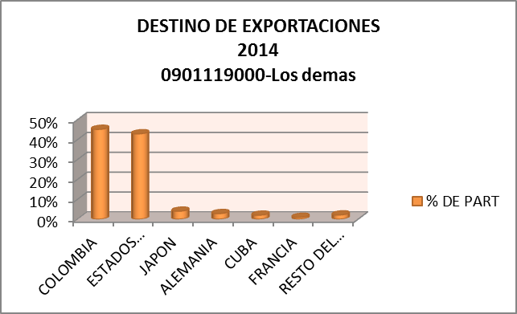
ESTUDIO DE MERCADO
Países importadores de café
Los demás 0901119000
País | 2014 | % de Participación
Estados Unidos de América | 4,369,787 | 23%
Alemania | 2,886,759 | 15%
Japón | 1,479,057 | 8%
Italia | 1,413,171 | 7%
Bélgica | 894,520 | 5%
España | 653,158 | 3%
Francia | 642,697 | 3%
Suiza | 540,125 | 3%
Canadá | 512,692 | 3%
Reino Unido | 456,577 | 2%
Suecia | 345,196 | 2%
Federación de Rusia | 336,613 | 2%
Corea, República de | 314,051 | 2%
Argelia | 311,691 | 2%
Países Bajos (Holanda) | 263,588 | 1%
Resto del Mundo | 3,849,010 | 20%
TOTAL | 19,268,692 | 100%
DESTINO DE EXPORTACIONES
O901119000
LOS DEMAS
FOB/USD
PAISES | % DE PART
COLOMBIA | 45%
ESTADOS UNIDOS | 43%
JAPON | 4%
ALEMANIA | 3%
CUBA | 2%
FRANCIA | 1%
RESTO DEL MUNDO | 2.13%
DerKaffe

Slide 7
ESTUDIO DE MERCADO
INTERES
P
R
O
D
U
C
T
O
S
Productos Orgánicos
Alta Calidad
Precios Bajos
Información del producto
Café sin tostar
Café sin descafeinar y
Una variedad de productos elaborados que contienen cafeína.
2do. País Importador de Café
DerKaffe
Población:
79 869 563 hab.
Pib Percápita: $47.892,14

Slide 8
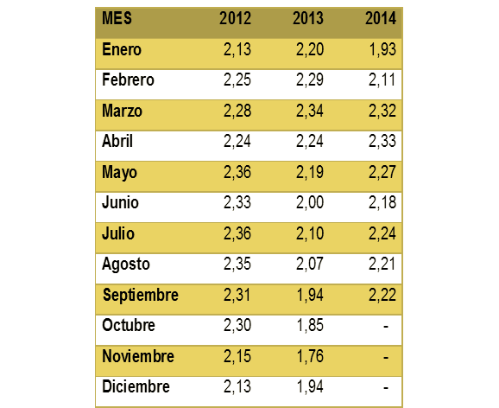
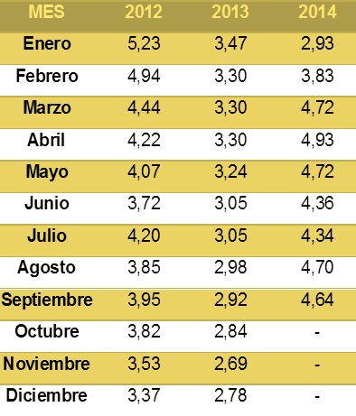
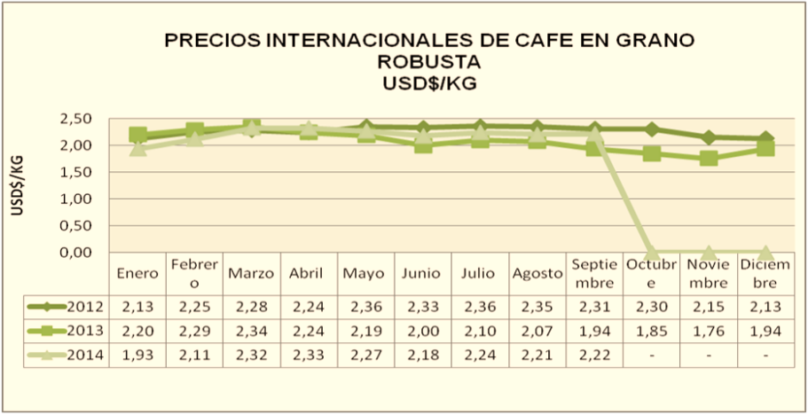
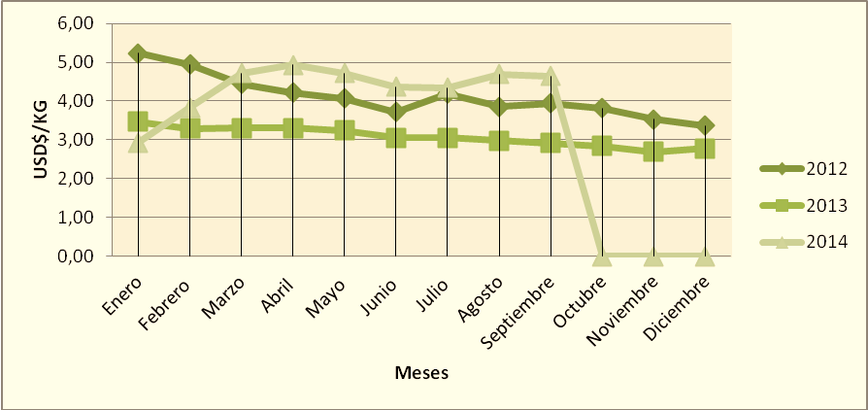
ESTUDIO DE MERCADO
Café en grano Robusta
$/kg
Café en grano arábigo
$/kg
DerKaffe
$2.12
Anual
$3.84
Anual

Slide 9
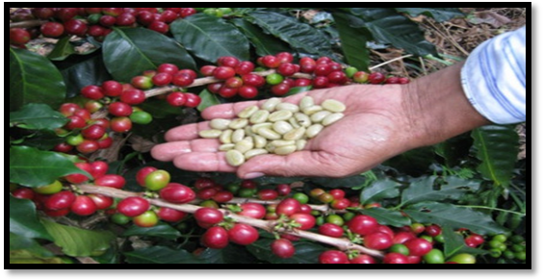
PRODUCTORES DE PUYANGO
Comunidad | N° Productores
La Cocha | 5
20 de Diciembre | 2
24 de Junio | 7
Arenal | 19
Cerro Verde | 8
Cordillera de Voladeros | 14
Divino Niño | 7
El Tigre | 17
El Tigre 2 | 4
Las Cochas | 11
Naranjito | 10
Ocac | 7
Palmerita | 12
Platanillos | 21
Prado | 3
Puyango | 3
San Francisco | 20
Tunima | 7
Valle Nuevo | 9
Vicentino | 15
Villa Seca | 11
Y de Naranjal | 10
Total | 222
Productores Café Orgánico
DerKaffe
Ministerio de Agricultura, Ganadería, Acuacultura y Pesca

Slide 10
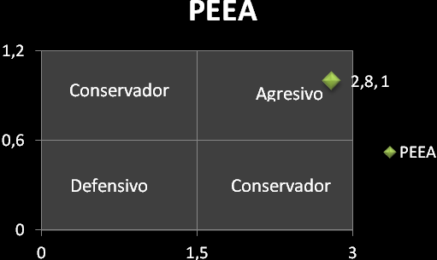
ASOCIATIVIDAD
MATRIZ DE FACTORES INTERNOS Y EXTERNOS
MATRIZ DE POSICIÓN ESTRATÉGICA Y EVALUACIÓN DE ACCIÓN
DerKaffe
Ámbito de crecer y construir
Penetración en el mercado Alemán
Desarrollo de mercado de café orgánico
Desarrollo de productos industrializados café soluble
Eliminación de intermediarios
Precios competitivos
Estrategias intensivas de penetración en el mercado

Slide 11
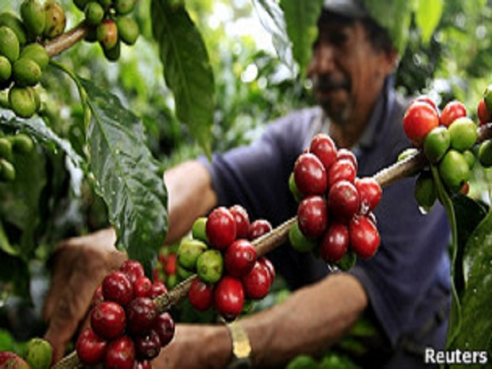
ASOCIATIVIDAD
70 Productores
Puyango
Asociación Orgánica de Cafetaleros –ASORCAF
DerKaffe
Parroquias
Organigrama
Alamor
Ciano
El Arenal
El Limo
Mercadillo
Vicentino

Slide 12
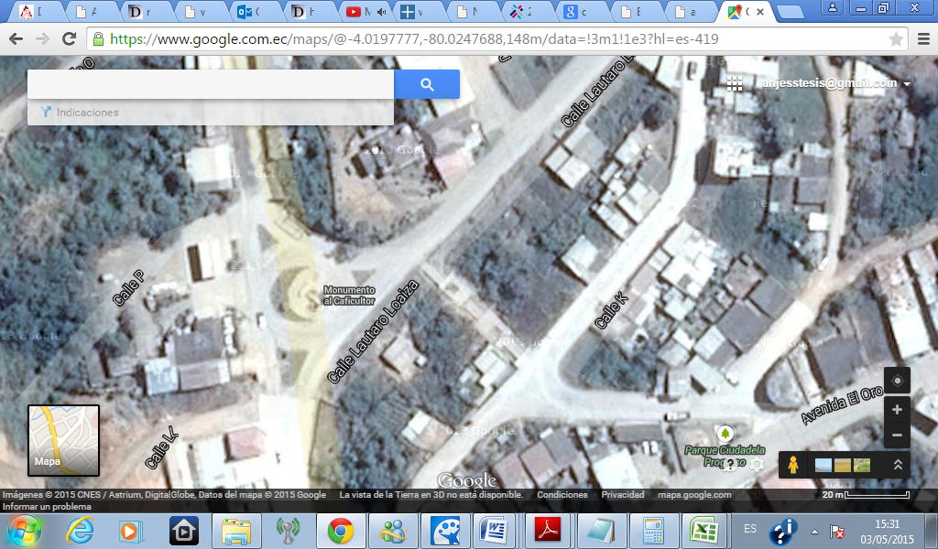
ASOCIATIVIDAD
Proveedores Insumos
Producción
Acopio
Comercialización
Consumo
Asociación Productores
Transformación
Semillas Fertilizantes Abono
Recolección de café de las 6 parroquias
DerKaffe
Siembra Cosecha
ASORCAF
Lautaro Loaiza y Av. El oro esq. Frente al monumento del caficutor

Slide 13
ASOCIATIVIDAD
NTE INEN 1122
Idioma Alemán
Fecha de duración
País de Origen
No de Lote
DerKaffe
Comercialización de café orgánico gourmet DerKaffe (El cafetal), en fundas de yute de 250 gr

Slide 14
Certificaciones Internacionales
COMERCIO EXTERIOR
DerKaffe
Proteger los ecosistemas, personas y la vida silvestre
Se basa en generar beneficios y desarrollo para los pequeños productores
Reducción del impacto humano sobre el medioambiente

Slide 15
COMERCIO EXTERIOR
R
E
G
I
S
T
R
O
S
RUC
DerKaffe
Registro de Exportador

Slide 16
Flujo de Exportación
COMERCIO EXTERIOR
Importador
Exportador
Importador
Exportador
Importador
Tiene la necesidad de adquirir el producto
Oferta el producto y genera una cotización
Revisa la información recibida y acepta
Emite Factura,
Obtiene
Certificado de Origen
Realiza los trámites de importación:
Transporte internacional
Seguro
Nacionalización
DerKaffe
Busca proveedores del producto y se contacta con el exportador
Envía la cotización
M
X
Se encarga del transporte interno de la mercancía hasta el puerto de embarque
Negocian en términos FOB y firman el contrato
Realiza el pago de la mercancía-pago directo
Solicita la compra

Slide 17
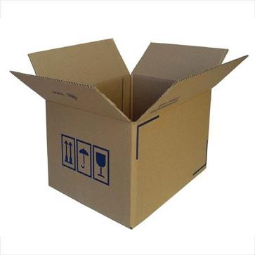
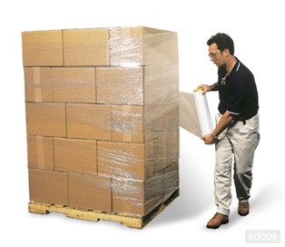
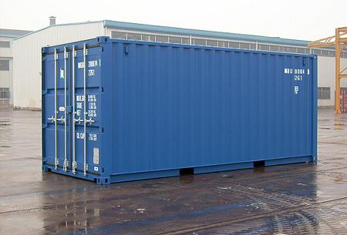
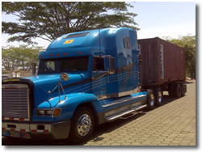
COMERCIO EXTERIOR
Logística
Información de Cubicaje
Unidades x caja | 64 u
Cajas x pallet | 12 cajas
Total unidades producidas mensuales | 11286
Número de cajas de la producción | 176
Número de pallets full | 14
Número de pallets no full | 1
Número de palletes en un contenedor 20 pies STD | 15
Número de Contenedores a requerir | 1
Envase
Cubicaje
Empaque
DerKaffe
Porteo de contenedor en la nave
Embalaje
Recepción y despacho de contenedores
Entrada del contenedor a CONTECON
Reserva del contenedor
In-land
AISV

Slide 18
Plan de Inversión y financiamiento
EVALUACIÓN FINANCIERA
DETALLE
CAPITAL DE TRABAJO INICIAL
EFECTIVO | 44.460,77
ACTIVOS FIJOS |  | PASIVOS
TERRENOS | 11.000,00 | CUENTAS POR PAGAR | 168.510,77
CONSTRUCCIÓN | 45.000,00
MAQUINARIAS Y EQUIPOS | 33.000,00
MUEBLES Y ENSERES | 800,00
EQUIPOS DE OF. | 650,00
VEHÍCULOS | 40.000,00
EQUIPOS DE COMPUTACIÓN | 1.700,00
UTENSILLOS O HERRAMIENTAS | 400,00
OTROS ACTIVOS FIJOS
ACTIVOS DIFERIDOS |  | TOTAL PASIVOS | 168.510,70
GASTOS DE CONSTITUCIÓN | 500,00
GASTOS DE INV. Y DESARROLLO | 1.500,00
OTROS ACTIVOS DIFERIDOS
OTROS ACTIVOS |  | PATRIMONIO
PATENTES Y MARCAS | 3.500,00 |  | 14.000,00
TOTAL INVERSIÓN | 182.510,77 | TOTAL P+P | 182.510,77
FINANCIAMIENTO
DETALLE | INVERSIÓN | FINANCIAMIENTO
 | INICIAL | PROPIO | SOCIOS | COOPERACIÓN | PRESTAMO
CAPITAL DE TRABAJO INICIAL | 44.460,77 |  |  |  | 44.460,77
ACTIVOS FIJOS
TERRENOS | 11.000,00 |  | 6.950,00 |  | 4.050,00
CONSTRUCCIÓN | 45.000,00 |  |  |  | 45.000,00
MAQUINARIAS Y EQUIPOS | 33.000,00 |  |  |  | 33.000,00
MUEBLES Y ENSERES OF. | 800,00 |  | 800,00 |  | -
EQUIPOS DE OF. | 650,00 |  | 650,00 |  | -
VEHÍCULOS | 40.000,00 |  |  |  | 40.000,00
EQUIPOS DE COMPUTACIÓN | 1.700,00 |  | 1.700,00 |  | -
UTENSILLOS O HERRAMIENTAS | 400,00 |  | 400,00 |  | -
OTROS ACTIVOS FIJOS | - |  |  |  | -
ACTIVOS DIFERIDOS | 2.000,00 |  | 2.000,00 |  | -
OTROS ACTIVOS | 3.500,00 |  | 1.500,00 |  | 2.000,00
TOTAL | 182.510,77 | - | 14.000,00 | - | 168.510,77
CONDICIONES DEL PRÉSTAMOS
DETALLE | INICIAL | AÑO 2
CAPITAL (VALOR DEL PRESTAMO) | 168.510,77
PLAZO EN MESES | 24
TASA INTERÉS ANUAL | 5%
CUOTA MENSUAL | 7392.80
DerKaffe

Slide 19
Ingresos - Egresos
EVALUACIÓN FINANCIERA
PROYECCIÓN DE INGRESOS (EN DOLARES)
PRODUCTOS | CANTIDAD MENSUAL | AÑO 1 | AÑO 2 | AÑO 3 | AÑO 4 | AÑO 5
CAFÉ ORGÁNICO SOLUBLE | 11286,00 | 135.432,00 | 140.849,28 | 146.483,25 | 152.342,58 | 158.436,28
Precio | 5,00 | 5,00 | 5,30 | 5,62 | 5,96 | 6,31
Ingreso Total | 56.430,00 | 677.160,00 | 746.501,18 | 822.942,91 | 907.212,26 | 1.000.110,79
PROYECCIÓN DE EGRESOS
DESCRIPCIÓN | AÑO 1 | AÑO 2 | AÑO 3 | AÑO 4 | AÑO 5
Total materia prima | 201103,70 | 217011,81 | 234178,31 | 252702,75 | 272692,55
Total gastos | 332425,57 | 346333,32 | 360908,23 | 376190,17 | 392221,99
TOTAL EGRESOS | 533.529,27 | 563345,13 | 595086,54 | 628892,92 | 664914,54
DerKaffe
Descripción | Unidades | Cantidad
Producción | hectáreas | 3.725
Sacos totales por hectáreas | quintales | 745
Sacos totales por hectáreas | gramos | 33.860.250
Total fundas anuales | 250 gramos | 135.441
Total fundas mensuales | 250 gramos | 11.286
NOTA: No toda la cantidad de producción de café obtenida de la encuesta se toma en cuenta para el análisis

Slide 20
ESTADO DE RESULTADOS
DETALLE | AÑO 1 | AÑO 2 | AÑO 3 | AÑO 4 | AÑO 5
INGRESOS OPERACIONALES
VENTAS/SERVICIOS PRESTADOS | 677.160,00 | 746.501,18 | 822.942,91 | 907.212,26 | 1.000.110,79
EGRESOS OPERACIONALES
METERIA PRIMA O MERCADERIA | 201.103,70 | 217.011,81 | 234.178,31 | 252.702,75 | 272.692,55
G. SUELDOS Y BS | 248.123,30 | 257.452,74 | 267.132,96 | 277.177,16 | 287.599,02
SERV. INDEPENDIENTES | 8.400,00 | 8.715,84 | 9.043,56 | 9.383,59 | 9.736,42
SUMINISTROS DE LIMPIEZA | 2.160,00 | 2.241,22 | 2.325,49 | 2.412,92 | 2.503,65
SUMINISTROS DE OFICINA | 1.020,00 | 1.058,35 | 1.098,15 | 1.139,44 | 1.182,28
SERVI. BÁSICOS | 3.000,00 | 3.112,80 | 3.229,84 | 3.351,28 | 3.477,29
MANTENIMIENTO | 5.400,00 | 5.603,04 | 5.813,71 | 6.032,31 | 6.259,12
COMBUSTIBLE | 1.440,00 | 1.494,14 | 1.550,32 | 1.608,62 | 1.669,10
PUBLICIDAD | 10.200,00 | 10.583,52 | 10.981,46 | 11.394,36 | 11.822,79
UNIFORMES | 1.800,00 | 1.867,68 | 1.937,90 | 2.010,77 | 2.086,37
OTROS GASTOS OPERACIONALES | 735,00 | 8.820,00 | 9.151,63 | 9.495,73 | 9.852,77
COMISIONES | 20.314,80 | 22.395,04 | 24.688,29 | 27.216,37 | 30.003,32
IMPREVISTOS | 21.747,47 | 22.657,32 | 23.610,82 | 24.610,57 | 25.659,38
DEPRECIACIÓN | 14.341,67 | 14.341,67 | 14.341,67 | 13.775,00 | 13.775,00
AMORTIZACIÓN | 400,00 | 400,00 | 400,00 | 400,00 | 400,00
TOTAL EGRESOS OPERACIONALES | 540.185,93 | 577.755,16 | 609.484,10 | 642.710,88 | 678.719,07
UTILIDAD OPERACIONAL | 136.974,07 | 168.746,03 | 213.458,80 | 264.501,38 | 321.391,72
- OTROS GASTOS | 8.820,00 | 9.151,63 | 9.495,73 | 9.852,77 | 10.223,24
- G. FINANCIEROS | 6.559,81 | 2.356,66 | 0,00 | 0,00 | 0,00
UTILIDAD ANTES DE PART. E IMP. | 121.594,26 | 157.237,73 | 203.963,07 | 254.648,61 | 311.168,48
PART. EMPLEADOS 15% | 18.239,14 | 23.585,66 | 30.594,46 | 38.197,29 | 46.675,27
UTILIDAD ANTES DE IMPUESTOS | 103.355,12 | 133.652,07 | 173.368,61 | 216.451,32 | 264.493,21
IMPUESTO A LA RENTA 25% | - | - | - | - | -
UNITILIDAD NETA | 103.355,12 | 133.652,07 | 173.368,61 | 216.451,32 | 264.493,21
DerKaffe
Crecimiento en utilidad proyectado 5 años

Slide 21
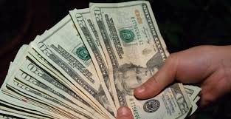
FLUJO DE EFECTIVO
DETALLE | INICIAL | AÑO 1 | AÑO 2 | AÑO 3 | AÑO 4 | AÑO 5
ENTRADAS
VENTAS/SERVICIOS PRESTADOS |  | 677.160,00 | 746.501,18 | 822.942,91 | 907.212,26 | 1.000.110,79
OTROS INGRESOS |  | - | - | - | - | -
APORTACIÓN DE CAPITAL | 14.000,00
PRESTAMOS | 168.510,77 |  | -
TOTAL ENTRADAS | 182.510,77 | 677.160,00 | 746.501,18 | 822.942,91 | 907.212,26 | 1.000.110,79
SALIDAS
SALIDAS DE INVERSIÓN
CAPITAL DE TRABAJO I. | 44.460,77
ACTIVOS FIJOS | 132.550,00 | - | - | - | - | -
ACTIVOS DIFERIDOS | 2.000,00 | - | - | - | - | -
OTROS ACTIVOS | 3.500,00 | - | - | - | - | -
SALIDAS DE GASTOS CORRIENTES
MATERIALES |  | 201.103,70 | 217.011,81 | 234.178,31 | 252.702,75 | 272.692,55
G. SUELDOS Y BS |  | 248.123,30 | 257.452,74 | 267.132,96 | 277.177,16 | 287.599,02
ARRIENDO |  | - | - | - | - | -
SERV. INDEPENDIENTES |  | 8.400,00 | 8.715,84 | 9.043,56 | 9.383,59 | 9.736,42
SEGUROS |  | - | - | - | - | -
SUMINISTROS DE LIMPIEZA |  | 2.160,00 | 2.241,22 | 2.325,49 | 2.412,92 | 2.503,65
SUMINISTROS DE OFICINA |  | 1.020,00 | 1.058,35 | 1.098,15 | 1.139,44 | 1.182,28
SERVI. BÁSICOS |  | 3.000,00 | 3.112,80 | 3.229,84 | 3.351,28 | 3.477,29
MANTENIMIENTO |  | 5.400,00 | 5.603,04 | 5.813,71 | 6.032,31 | 6.259,12
TRANSPORTE |  | - | - | - | - | -
COMBUSTIBLE |  | 1.440,00 | 1.494,14 | 1.550,32 | 1.608,62 | 1.669,10
PUBLICIDAD |  | 10.200,00 | 10.583,52 | 10.981,46 | 11.394,36 | 11.822,79
UNIFORMES |  | 1.800,00 | 1.867,68 | 1.937,90 | 2.010,77 | 2.086,37
COMISIONES |  | 20.314,80 | 22.395,04 | 24.688,29 | 27.216,37 | 30.003,32
OTROS GASTOS OPERACIONALES |  | 8.820,00 | 9.151,63 | 9.495,73 | 9.852,77 | 10.223,24
IMPREVISTOS |  | 21.747,47 | 22.657,32 | 23.610,82 | 24.610,57 | 25.659,38
G. FINANCIEROS |  | 6.559,81 | 2.356,66 | 0,00 | 0,00 | 0,00
PART. EMPLEADOS 15% |  | 18.239,14 | 23.585,66 | 30.594,46 | 38.197,29 | 46.675,27
IMPUESTO A LA RENTA 25% |  | - | - | - | - | -
PAGO DE PRESTAMO |  | 82.153,81 | 86.356,96 | (0,00) | (0,00) | (0,00)
TOTAL SALIDAS OPERACIONALES | 182.510,77 | 640.482,03 | 675.644,40 | 625.681,00 | 667.090,21 | 711.589,81
FLUJO DE EFECTIVO (CASH FLOW) | - | 36.677,97 | 70.856,78 | 197.261,91 | 240.122,05 | 288.520,98
Flujo positivo en todos los periodos proyectados
DerKaffe

Slide 22
INDICADORES
VAN
DETALLE | INICIAL | AÑO 1 | AÑO 2 | AÑO 3 | AÑO 4 | AÑO 5
INVERSIÓN | (182.510,77)
FLUJO DE EFECTIVO (CASH FLOW) | - | 36.677,97 | 70.856,78 | 197.261,91 | 240.122,05 | 288.520,98
VALOR RESIDUAL |  |  |  |  |  | 65.475,00
FEN (FLUJO DE EFECTIVO NETO) | (182.510,77) | 36.677,97 | 70.856,78 | 197.261,91 | 240.122,05 | 353.995,98
FED (FLUJO DE EFECTIVO DESCONTADO) | (182.510,77) | 32.173,66 | 54.521,99 | 133.146,17 | 142.171,53 | 183.854,42
TASA DE DESCUENTO | 14%
VAN = ∑FED - INV | 545.867,77 | - 182.510,77 | = | 363.357,00
TIR | 56%
TASA INTERNA DE RETORNO
DETALLE | INICIAL | AÑO 1 | AÑO 2 | AÑO 3 | AÑO 4 | AÑO 5
INVERSIÓN | (182.510,77)
FLUJO DE EFECTIVO (CASH FLOW) | - | 36.677,97 | 70.856,78 | 197.261,91 | 240.122,05 | 288.520,98
VALOR RESIDUAL |  |  |  |  |  | 65.475,00
FEN (FLUJO DE EFECTIVO NETO) | (182.510,77) | 36.677,97 | 70.856,78 | 197.261,91 | 240.122,05 | 353.995,98
FED (FLUJO DE EFECTIVO DESCONTADO) | (182.510,77) | 23.474,97 | 29.025,57 | 51.712,02 | 40.286,83 | 38.011,25
VAN = ∑FED - INV | 182.510,77 | - 182.510,77 | = | -
DerKaffe
PRI | 2 | AÑOS | 10 | MESES
BENFICIO/COSTO | 0,57
COSTO/BENEFICIO | 1,77
ACTIVO CORRIENTE | 44460,7
PASIVO CORRIENTE | 0
UTILIDAD NETA | 103.355,12 | 0,57
TOTAL ACTIVOS | 182.510,77
Rendimiento / inversión
Apalancamiento

Slide 23
PUNTO DE EQUILIBRIO
USD | 483.016,96
CANTIDAD | 132.113,92
DerKaffe
El punto de equilibrio es de $ 483.016,96 Lo que significa que para el año 2 se puede llegar a una proporción igual, en donde no se gana ni se pierde donde se logra vender 132.113,92

Slide 24
RESUMEN EVALUACIÓN FINANCIERA
INDICADORES | RESULTADO | FACTIBILIDAD
 |  | SI | NO
Valor Actual Neto | El VAN es positivo | X
Tasa Interna de Retorno | La TIR es superior a la Tasa de Descuento | X
Flujo de efectivo | El proyecto no tiene flujo negativo en ningún período | X
Capital de trabajo inicial | El capital de trabajo pre operacional es positivo, el proyecto puede iniciar operaciones | X
Apalancamiento inicial | El nivel de endeudamiento es adecuado | X
Coeficiente Beneficio/Costo | El Coeficiente Beneficio/Costo es superior a cero | X
Utilidad Neta | El proyecto presenta Utilidad Neta positiva, no tiene déficit en Flujo de Caja | X
DerKaffe

Slide 25
Conclusiones
Recomendaciones
El proyecto es aceptable y factible de acuerdo al estudio financiero realizado, se ha podido observar que el proyecto tiene ingresos significativos, con un periodo de recuperación de dos años diez meses, lo que significa que a partir de ese tiempo ya se puede contar con mayor flujo de efectivo e ingresos.
De acuerdo con la encuestas realizadas a los pequeños productores , se evidencia que el 90% desean pertenecer a una asociatividad por lo beneficios que esta ofrece
Es óptimo que los agricultores de café de Puyango conozcan los ingresos que pueden obtener al producir el café orgánico y transfórmalo en materia manufacturada como muestra del presente proyecto
Es recomendable que los productores dedicados a esta actividad, conozcan sobre los beneficios de trabajo en conjunto, basados en la economía popular y solidaria, y el apoyo de entidades gubernamentales que impulsan al desarrollo de la agricultura ecuatoriana
DerKaffe

